Slide 1
Презентация к уроку
«Стихи пленительные Фета»
Подготовила Калиничева Е.А.,
учитель русского языка
МОУ Холбонской СОШ

Slide 2
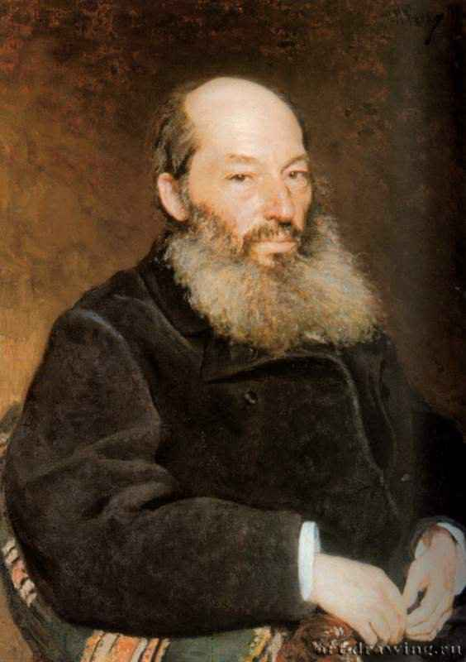
А.А. Фет
1820-1892
1820

Slide 3
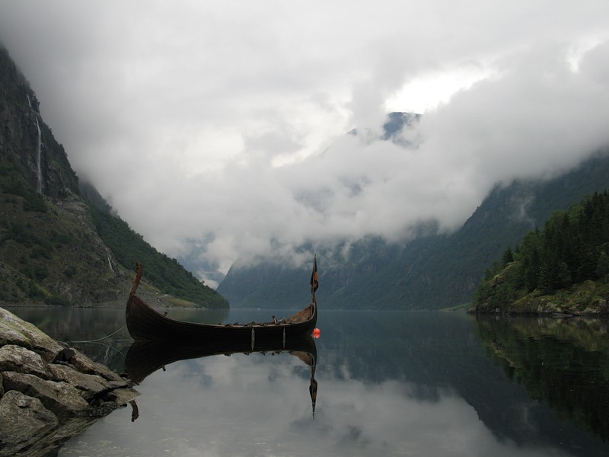
Одним толчком согнать ладью живую…
Одним толчком согнать ладью живую
С наглаженных отливами песков,
Одной волной подняться в жизнь иную,
Учуять ветр с цветущих берегов,
Тоскливый сон прервать единым звуком,
Упиться вдруг неведомым, родным,
Дать жизни вздох, дать сладость тайным мукам,
Чужое вмиг почувствовать своим,
Шепнуть о том, пред чем язык немеет,
Усилить бой бестрепетных сердец -
Вот чем певец лишь избранный владеет,
Вот в чем его и признак и венец!

Slide 4
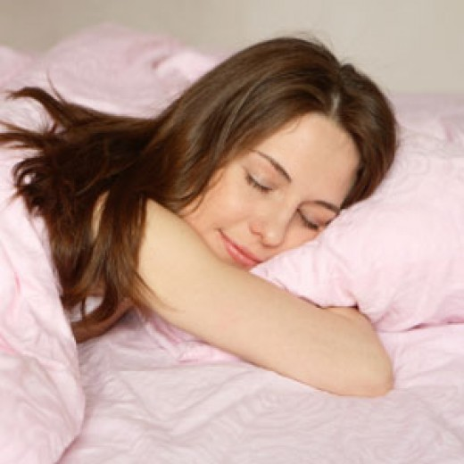
«На заре ты её не буди»
На заре ты ее не буди,
На заре она сладко так спит;
Утро дышит у ней на груди,
Ярко пышет на ямках ланит.
И подушка ее горяча,
И горяч утомительный сон,
И, чернеясь, бегут на плеча
Косы лентой с обеих сторон.
А вчера у окна ввечеру
Долго-долго сидела она
И следила по тучам игру,
Что, скользя, затевала луна…

Slide 5
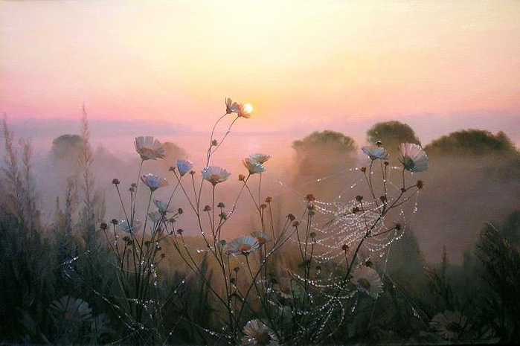
Шёпот, робкое дыханье…
Шепот, робкое дыханье.
Трели соловья,
Серебро и колыханье
Сонного ручья.
Свет ночной, ночные тени,
Тени без конца,
Ряд волшебных изменений
Милого лица,
В дымных тучках пурпур розы,
Отблеск янтаря,
И лобзания, и слезы,
И заря, заря!..

Slide 6
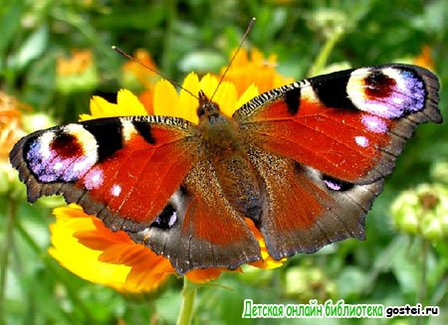
Я пришёл к тебе с приветом…
Я пришел к тебе с приветом,
Рассказать, что солнце встало,
Что оно горячим светом
По листам затрепетало;
Рассказать, что лес проснулся,
Весь проснулся, веткой каждой,
Каждой птицей встрепенулся
И весенней полон жаждой;
Рассказать, что с той же страстью,
Как вчера, пришел я снова,
Что душа все так же счастью
И тебе служить готова;
Рассказать, что отовсюду
На меня весельем веет,
Что не знаю сам, что буду
Петь - но только песня зреет.

Slide 7
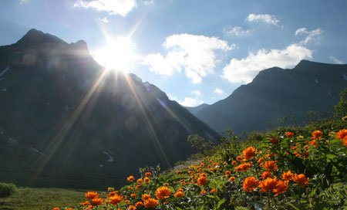
Стихи о природе
Это утро, радость эта,
Эта мощь и дня и света,
Этот синий свод,
Этот крик и вереницы,
Эти стаи, эти птицы,
Этот говор вод,
Эти ивы и березы,
Эти капли - эти слезы,
Этот пух - не лист,
Эти горы, эти долы,
Эти мошки, эти пчелы,
Этот зык и свист,
Эти зори без затменья,
Этот вздох ночной селенья,
Эта ночь без сна,
Эта мгла и жар постели,
Эта дробь и эти трели,
Это всё - весна.

Slide 8
В презентации использованы материалы сайтов:
http://rupoem.ru/fet/all.aspx#shepot-robkoe-dyxane
http://go.mail.ru/search_images?tsg=l&gp=820036&q=%D0%98%D0%BB%D0%BB%D1%8E%D1%81%D1%82%D1%80%D0%B0%D1%86%D0%B8%D0%B8+%D0%BA+%D1%81%D1%82%D0%B8%D1%85%D0%B0%D0%BC+%D0%A4%D0%B5%D1%82%D0%B0
http://go.mail.ru/search_images?tsg=l&gp=820036&q=%D0%B8%D0%BB%D0%BB%D1%8E%D1%81%D1%82%D1%80%D0%B0%D1%86%D0%B8%D0%B8+%D0%BA+%D1%81%D1%82%D0%B8%D1%85%D0%B0%D0%BC+%D1%84%D0%B5%D1%82%D0%B0&us

